Slide 1
Prediction of repurposed drugs for Main Protease (MPro) using artificial intelligence and machine learning
Leva Frédéric Boido
Superviseur :
Pr FIFEN Jean Jules
N’Djamena, 14 th of October, 2024

Slide 2
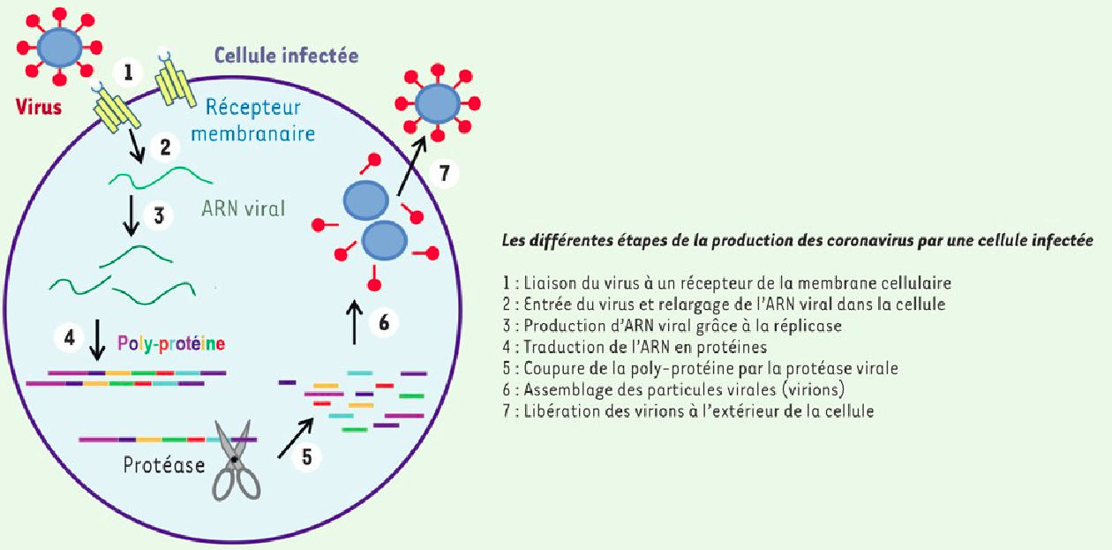
Simulation steps

Slide 3
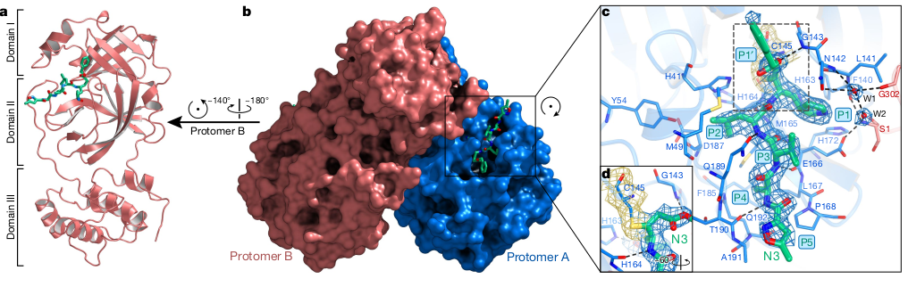
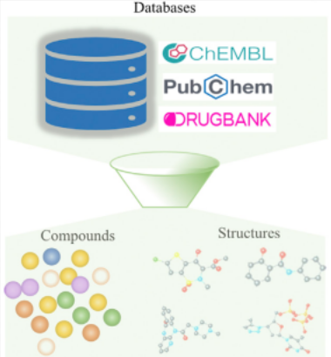
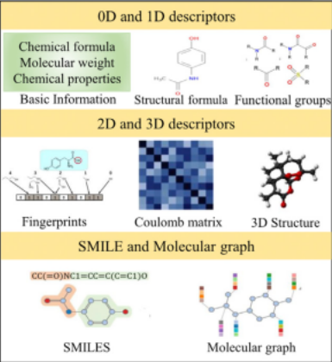
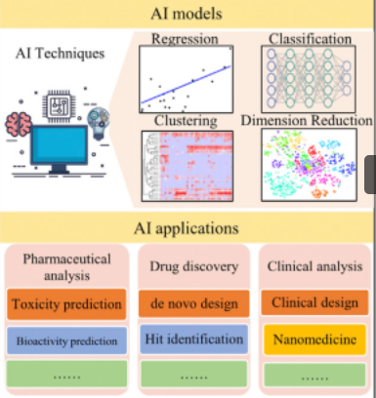
A- collection de la base
B- représentation des composés
C- modèles de IA et application

Slide 4
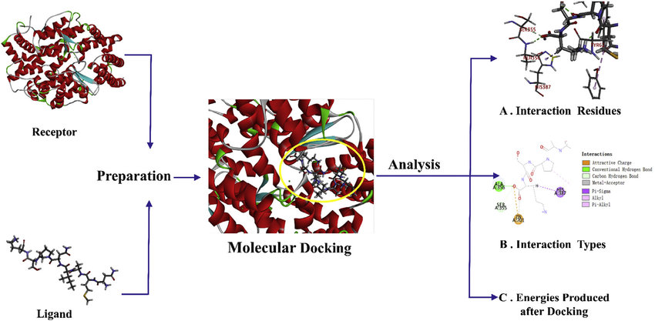
Les étapes des simulations

Slide 5
The methodology describe in the second slide
La structure cristalline du Mpro est le 6LU7.PDD avec 203 inhibiteurs d’entrés;
Après, nous avons filtré les composés d’entrée en utilisant le IC50/EC50 et smiles de chaque composés;
Le IC50/EC50 sont converti en pIC50 [pIC50=-log10(IC50)]
Après le control de qualité, nous avons obteus 138 composésAfter the quality control, we obtained 138 entries
Calculer le descripteur moleculaire 1D, 2D, 3D et fingerprint pour les extraire en utilisant Padel Descriptor;
Utiliser le modèle d’analyse de Regression (eos2hbd);
Importer la base des données construite et charger nos bases de données;
Construire autre modèle et comparer les résultats avec d’autres modèles de Machine learning.

Slide 6




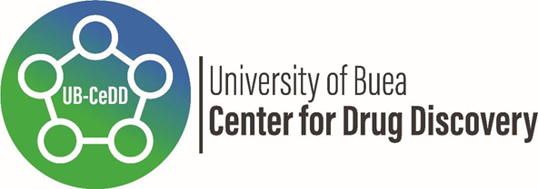

ACKNOWLEDGMENTS

